Slide 1

تقنيات التصوير الطبي
أ.د. ياسر مصطفى قدح
أستاذ الهندسة الحيوية الطبية بجامعة القاهرة
المحاضرة الثالثة: التصوير بالرنين المغناطيسي
الجزء الثاني

Slide 2
محتوى المحاضرة
فكرة العمل
أنواع التصوير بالرنين المغناطيسي و تطبيقاتها
تعريف بالأجهزة الحالية و قراءة الصور
عوامل السلامة في تصوير الانسان

Slide 3
أنواع التصوير بالرنين المغناطيسي و تطبيقاتها
التصوير التشريحي
تصوير الأوعية الدموية
تصوير التركيب الكيميائي
التصوير الوظيفي
تصوير الانتشار
التصوير المساعد للجراحة

Slide 4
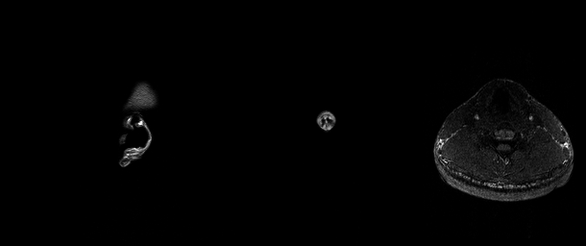
التصوير التشريحي
رسم خريطة ثنائية أو ثلاثية الأبعاد لتركيز الهيدروجين في الجسم

Slide 5
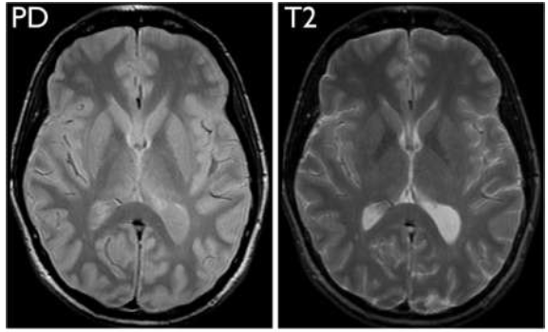
التصوير التشريحي: أنواع التباين
نفس المكان بتباين مختلف للأنسجة المختلفة
  يعتمد على خصائص للأنسجة مثل كثافة البروتون – T2 – T1
  نتحكم في نوع التباين من خلال أزمنة تكرار ارسال و استقبال موجات الراديو

Slide 6
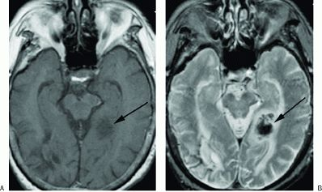
مثال للتشخيص باستعمال أنواع تباين مختلفة
T1
T2

Slide 7
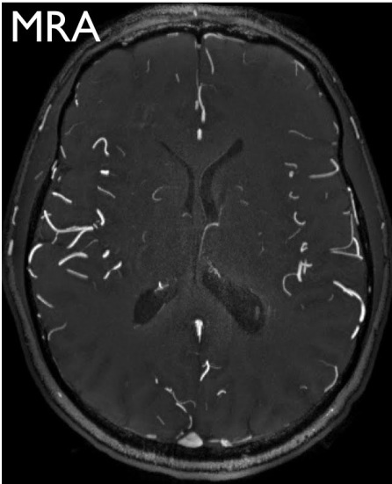
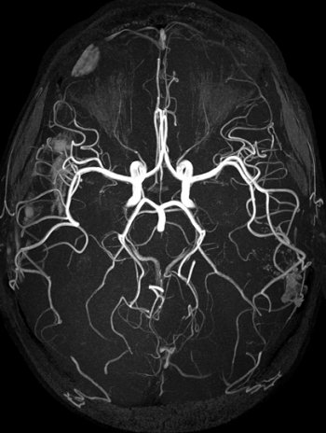
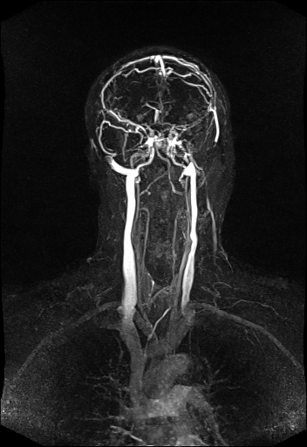
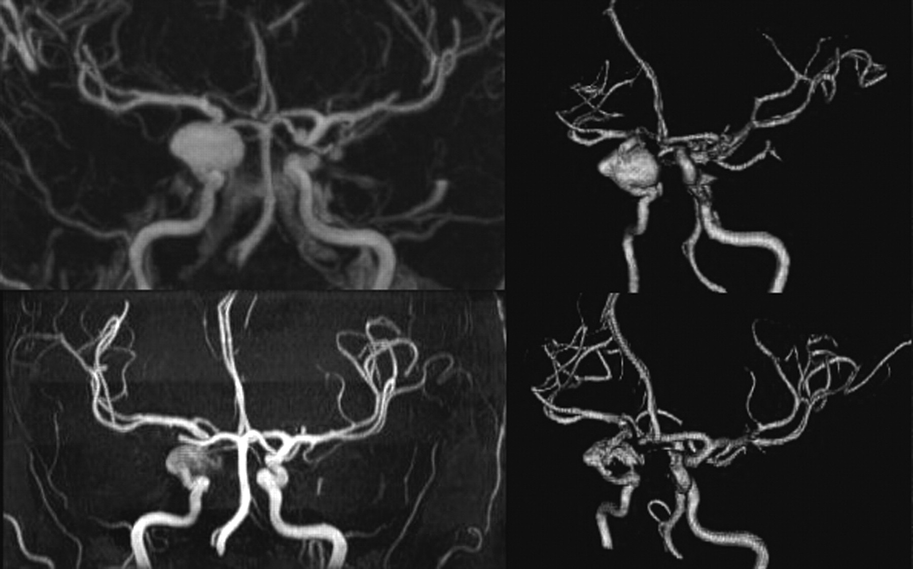
تصوير الأوعية الدموية
حركة البروتونات يمكن استغلالها كعامل تباين داخلي
  تظهر ساطعة في صور تباين T1
يمكن أيضا استعمال عامل تباين خارجي مبني على الجادولينيوم

Slide 8
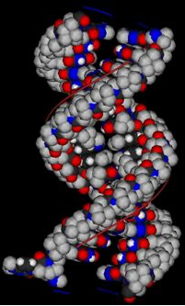
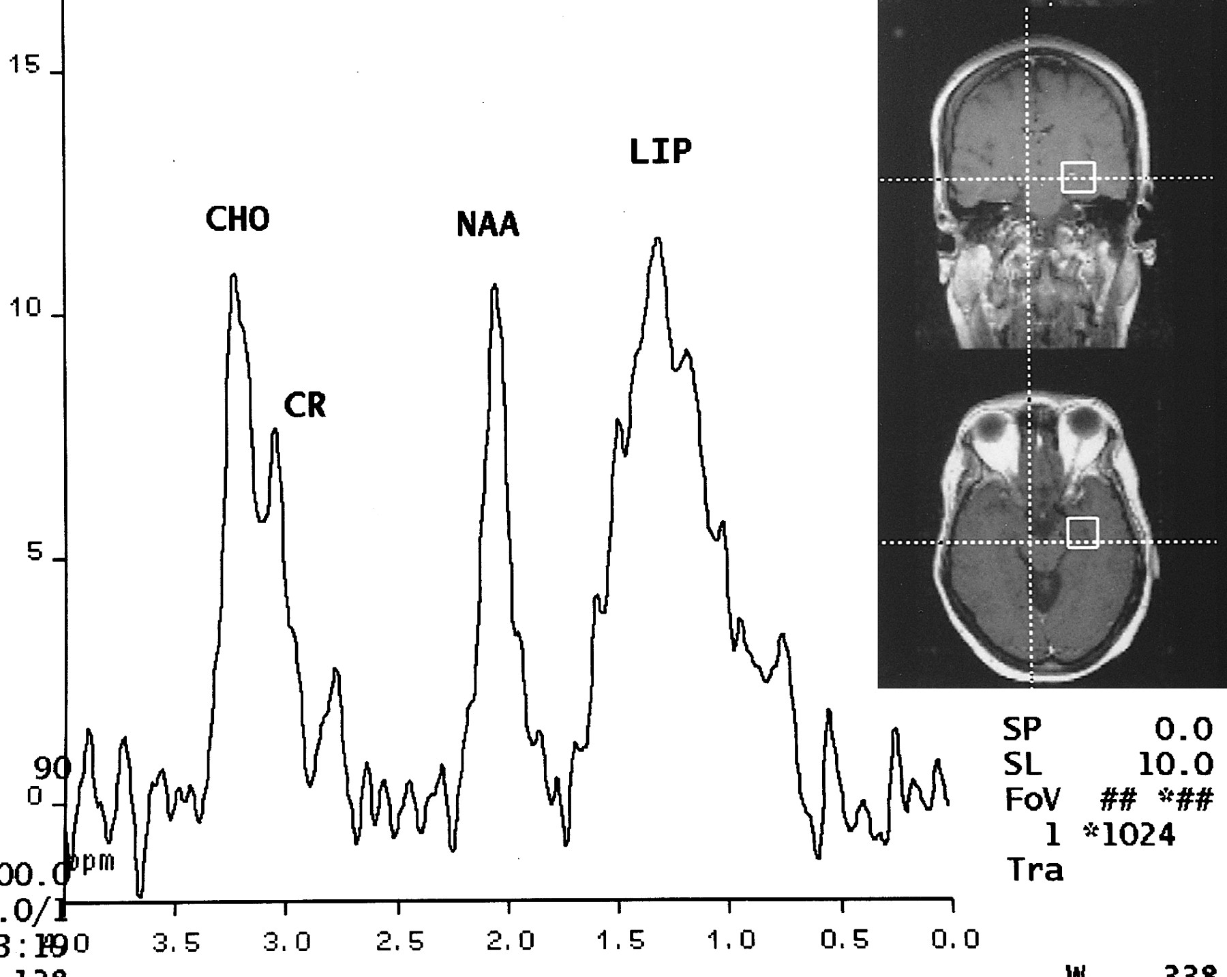
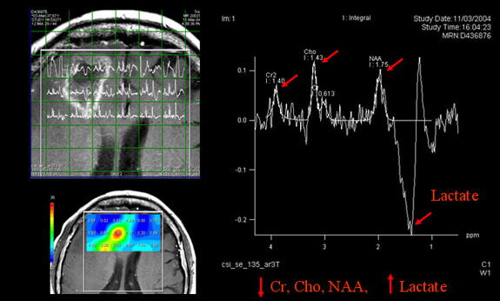
تصوير التركيب الكيميائي
عندما تقترب أنوية الهيدروجين من بعضها في الجزيئات الكبيرة مثل البروتينات، يحدث تغير طفيف في تردد الرنين الخاص بها
  يمكن تحليل اشارات موجات الراديو المستقبلة لاستنباط هذا التغير
  لكل مركب كيميائي تغير مختلف و بذلك يمكن من التغير معرفة المركب

Slide 9
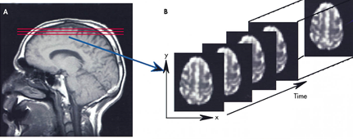
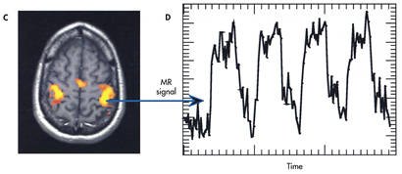
التصوير الوظيفي
عندما ينشط مركز معين من مراكز المخ يتبع ذلك زيادة في تدفق الدم للمنطقة المحيطة به ليغذي هذا النشاط
  تزيد نسبة الهيموجلوبين المؤكسج عن الهيموجلوبين غير المؤكسج حول المركز
  اشارة موجات الراديو حول الهيموجلوبين المؤكسج تكون قوية و يمكن قياسها
  يتم رسم خريطة للمناطق ذات الاشارة القوية التي تتزامن مع مهمة يقوم بها المخ

Slide 10
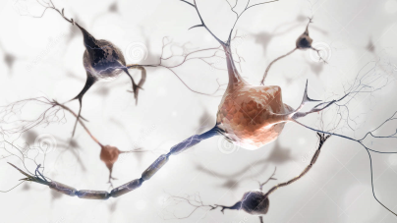
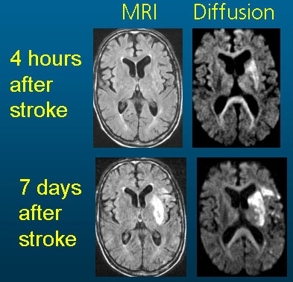
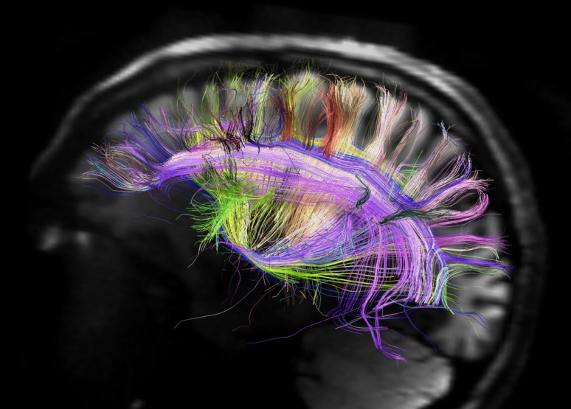
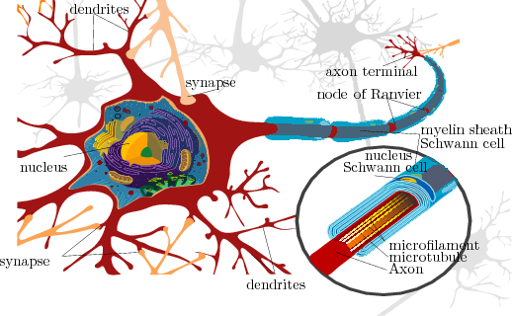
تصوير الانتشار
تختلف خصائص موجات الراديو المستقبلة باختلاف حرية حركة أنوية الهيدروجين
  مثال: وجودها في وسط مفتوح (جسم الخلية أو الحيز بين الخلايا) يسمح بالتحرك في كل الاتجاهات يختلف عن وسط مفتوح في اتجاه واحد و محدود في باقي الاتجاهات (مثل الأعصاب) و تطبيق ذلك في تشخيص جلطة المخ
  يمكن استغلال ذلك في تمييز الأعصاب في صور الرنين المغناطيسي و رسم خرائط الارتباط العضوي

Slide 11
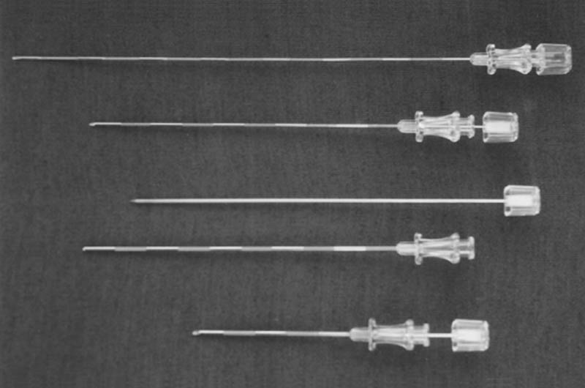
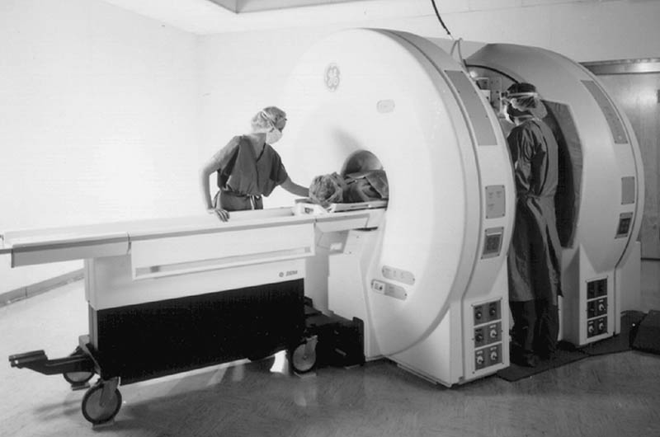
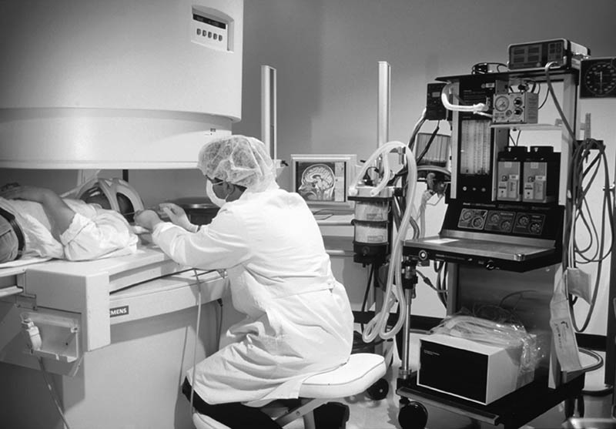
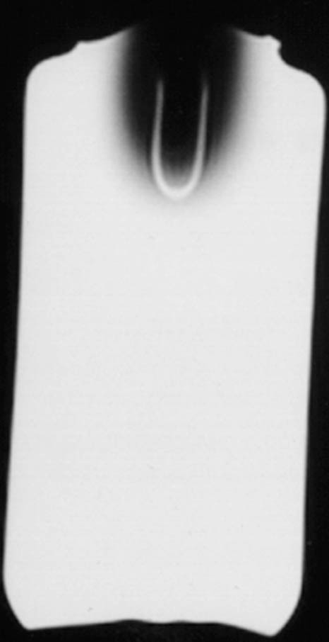
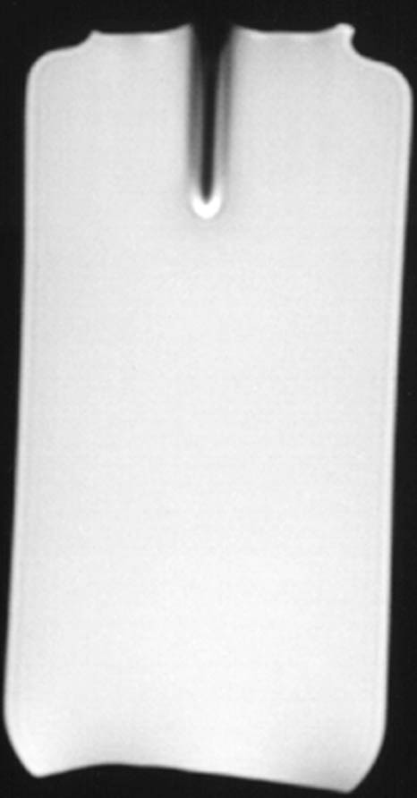
التصوير المساعد للجراحة
التصوير بالرنين المغناطيسي له قيمة عالية في التدخلات الجراحية
  أجهزة خاصة و أدوات خاصة و اشتراطات أمان غير اعتيادية في عنبر العمليات

Slide 12
شكرا لمتابعتكم

